Slide 1





Hello, Seoul

Slide 2





CONTENTS
5.평가
1.개요
후기
자체 평가
팀 소개
프로젝트 개요
프로젝트 기획
프로젝트 구조
4.시연
시연
2.서비스
3.AI
기본 서비스
메인 서비스
AI 사용 방향성
AI 사용 알고리즘

Slide 3




프로젝트 개요
CHAPTER 01
팀 소개
CHAPTER 02
개요
CHAPTER 02
기획
CHAPTER 02
구조

Slide 4

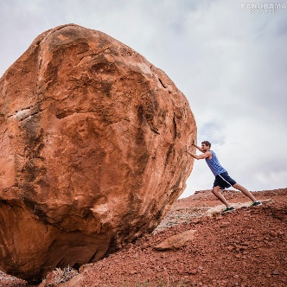


팀 소개
김도현
정수현
Ticket DB Modeling
Main DB 데이터 전처리
Ticket Main Page
AI Modeling
발표
Project DB Modeling
Main DB 데이터 전처리
Planner 서비스
AI Modeling
선우성웅
신동훈
최남이
팀장
Web Design
Location Page
Hotspot Page
Admin Page
Project DB Modeling
Ticket 예약 서비스
Community 서비스
Admin page
회원가입 서비스
Main DB 추출
AI DB 제작
Admin page

Slide 5
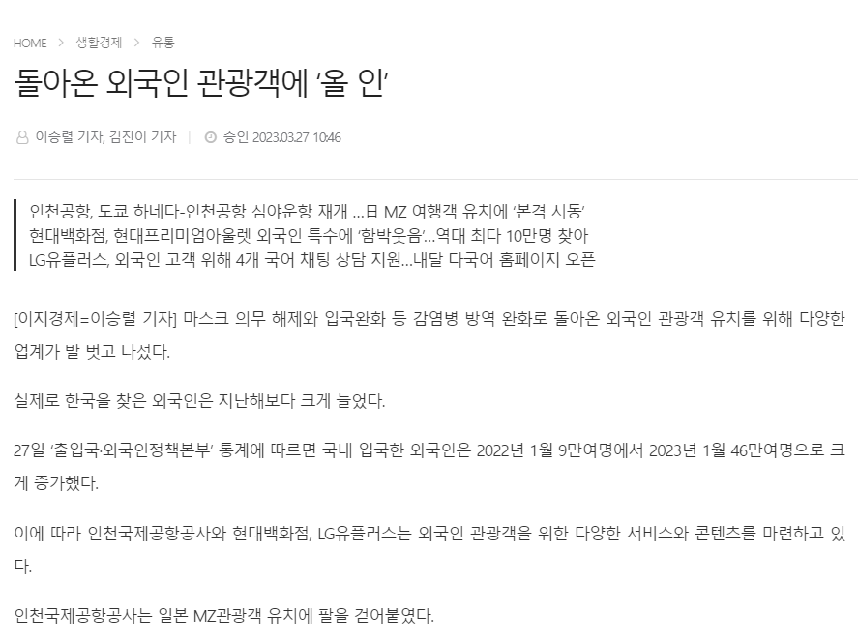
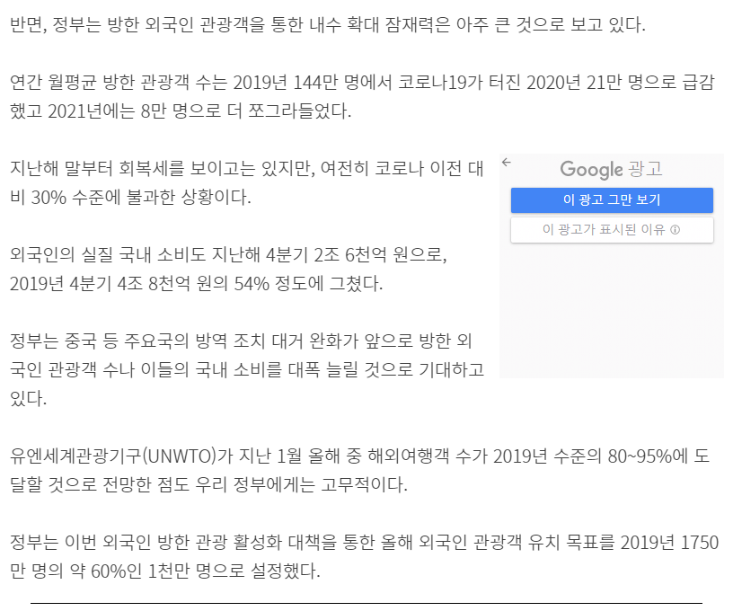

프로젝트 주제 선정
코로나 19 완화로 인한
외국인 관광객 증가
정부의 방한 외국인들을 위한
자원 대폭 증가

Slide 6

프로젝트 개요
외국인 방문객을 위한 플래너 웹사이트

Slide 7

프로젝트 기획 과정
서울 여행 플래너
웹 사이트
사전 조사
사이트 벤치마킹
기획 구체화
프로젝트 기획 회의
04
03
01
02

Slide 8
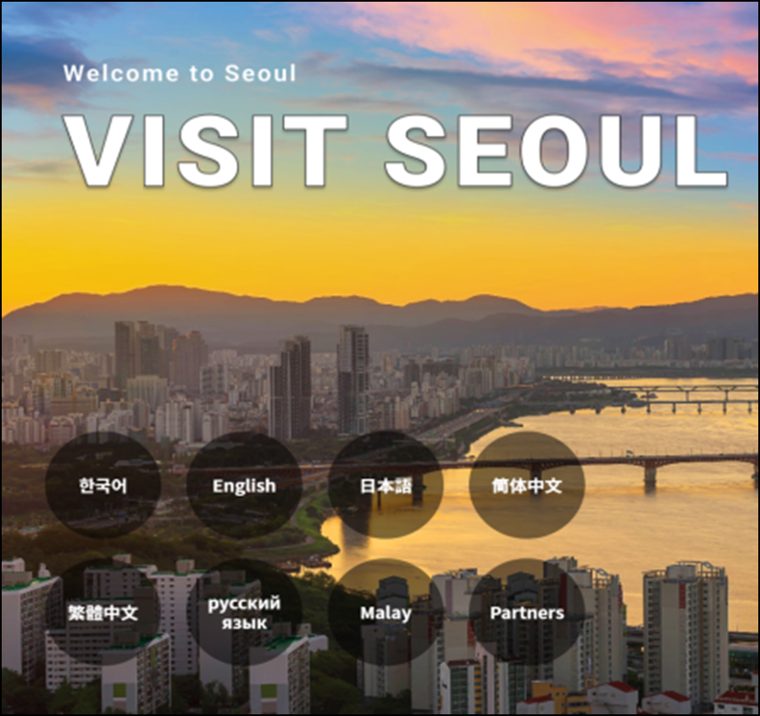
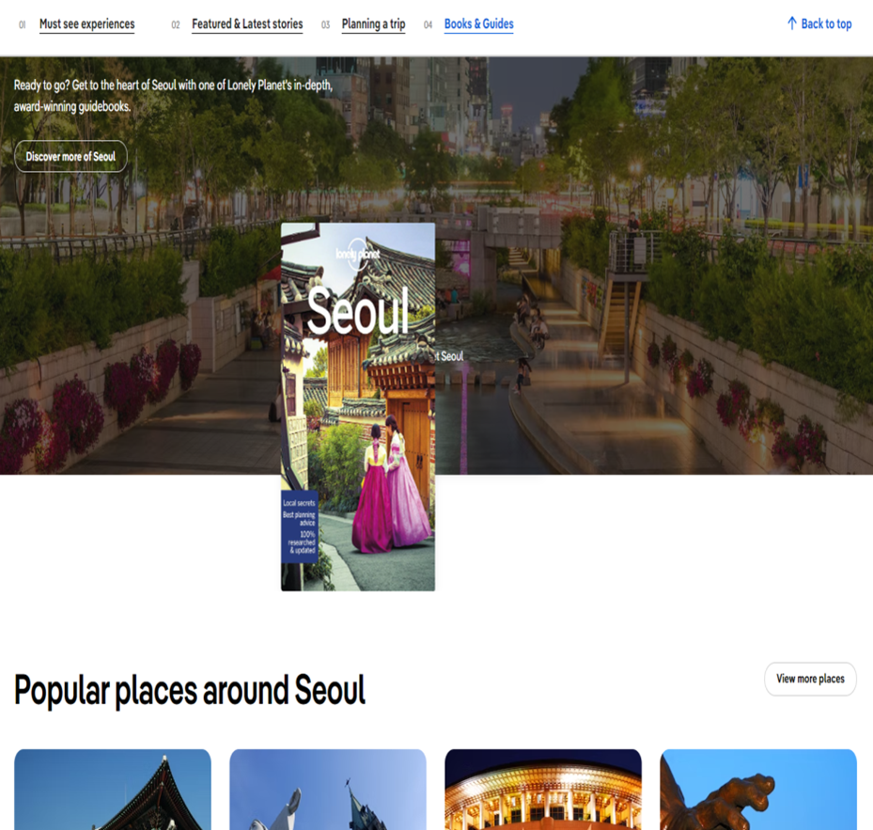
벤치마킹
01
06
MyrealTrip
Visit Seoul
02
05
TripAdvisor
Klook
EarthTory
03
04
LonelyPlanet

Slide 9

프로젝트 기획 과정
외국인들을 위한 다국어 번역 서비스
여행계획 을 짜기 위한 플래너 생성 서비스
AI를 활용한 이미지 검색 서비스

Slide 10




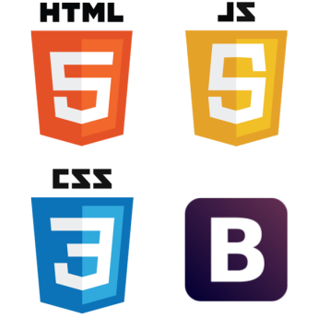






프로젝트 구조
Tool
Front-End
Back-End
Crawling
Client
Language

Slide 11
서비스
CHAPTER 01
기본 서비스
CHAPTER 02
메인 서비스

Slide 12








기본 서비스
Login/Logout
My Page
Community
Join/Find ID
Ticketing
Information Search

Slide 13



메인 서비스
Planner
Multilingual
Image Search

Slide 14
AI
CHAPTER 01
AI 사용 방향성
CHAPTER 02
알고리즘
CHAPTER 03
적용 서비스

Slide 15



AI 사용 방향성
K-Pop 에서 K-Culture로 한국문화의 세계화
한국문화의 어려운 접근성
접근매체의 종류 미디어 매체가 다수
AI를 활용한 접근성을 용이하게 함

Slide 16




알고리즘
알고리즘
알고리즘
CNN

Slide 17
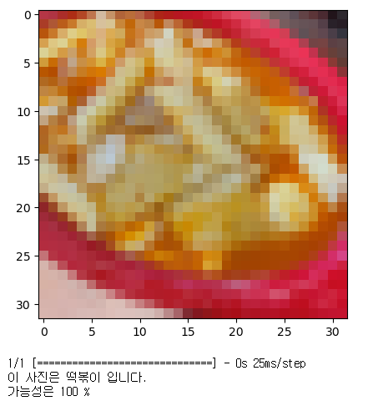
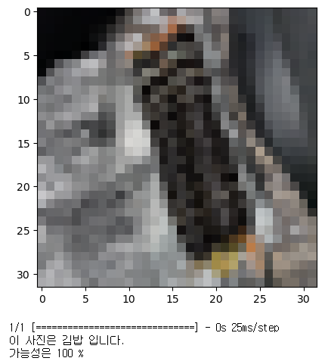
적용 서비스

Slide 18
시연
CHAPTER 01
시연

Slide 20
후기
CHAPTER 01
후기
CHAPTER 02
자체 평가

Slide 21


후기
선우성웅
내용
김도현
내용
신동훈
내용
정수현
내용
최남이
내용

Slide 22
자체 평가
선우성웅
내용
김도현
내용
신동훈
내용
정수현
내용
최남이
내용

Slide 23
Q & A

Slide 24
Goodbye, Seoul

